Slide 1

2025 具身智能机器人目标检测算法大赛
农业蘑菇收割识别

Slide 2

一、项目概述

Slide 3

项目背景与目标
本项目旨在实现一个基于香橙派Orange-Pi-AIpro(20T)的物体识别与模拟机械臂抓取系统。在硬件部署前，通过软件模拟实现以下核心功能。
①图像中物体的检测与识别
②计算物体在图像中的坐标位置
③支持批量图像处理，为后续机械臂控制提供坐标数据

Slide 4

整体架构
1.目标识别与定位
搭建项目，通过OpenCV读取指定文件夹下面的jpg图片，加载预训练模型基础检测器yolov5s，对图片进行初步的处理，为图片的识别做好准备。
2.物体分析模块
该模块借助目标检测模型对检测到的农作物进行关键尺寸计算，采用动态分辨率策略优化检测流程：基于OpenCV实现图像轮廓检测，针对小蘑菇与大蘑菇的尺寸差异执行差异化检测策略，通过自适应调整分辨率提升检测速率与准确性。同时，依托工厂模式创建YOLOv5多尺度检测框架，并结合单例模式管理配置参数，对检测结果进行坐标校准与NMS后处理，进一步优化检测精度与处理效率，形成从目标识别到尺寸计算的完整分析链路。
3.机械臂控制决策
该模块基于物体检测所得坐标生成虚拟抓取指令，驱动模拟机械臂执行抓取动作（鉴于蘑菇处于静止状态且无物理机械臂，采用逻辑模拟实现）。在完成虚拟抓取操作后，通过字符串模拟机器人响应信号，触发系统进入下一轮循环，自动加载并处理下一张待检测图片，形成“识别-定位-模拟抓取-循环迭代”的完整自动化流程。

Slide 5
二、关键技术

Slide 6

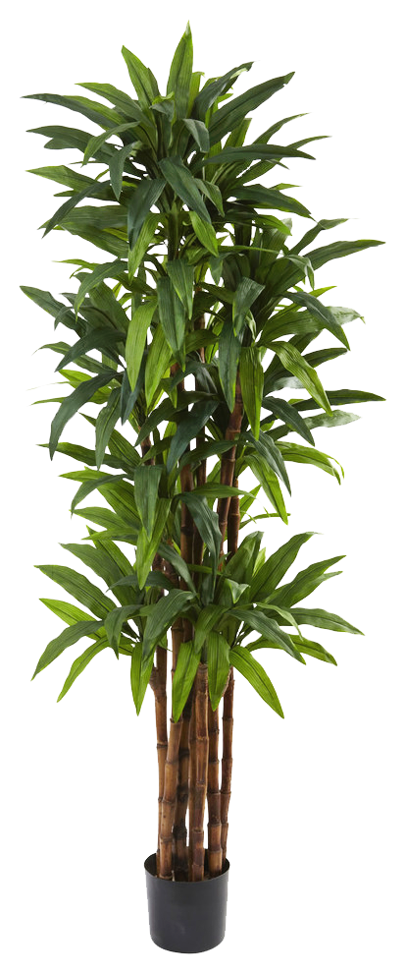

物体检测原理
YOLOv5检测流程涵盖图像预处理（将图像尺寸调整至模型输入要求）、特征提取（通过CNN网络提取图像特征）、区域预测（同步预测物体边界框坐标与类别概率）以及后处理（借助NMS算法过滤重叠检测框，保留高置信度预测结果）；而多尺度检测策略则通过对同一图像按960x960和1280x1280两种尺寸分别缩放后进行检测，其中小尺度（960x960）可提高推理速度，大尺度（1280x1280）能增强小目标检测能力，最终将不同尺度的检测结果还原至原图尺寸并合并，保留置信度较高的检测框，以此兼顾检测效率与精度。

Slide 7
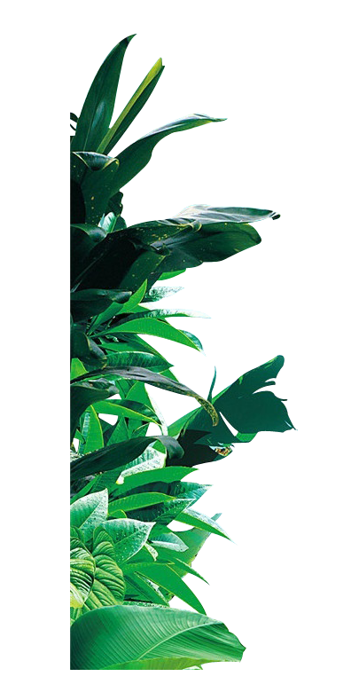
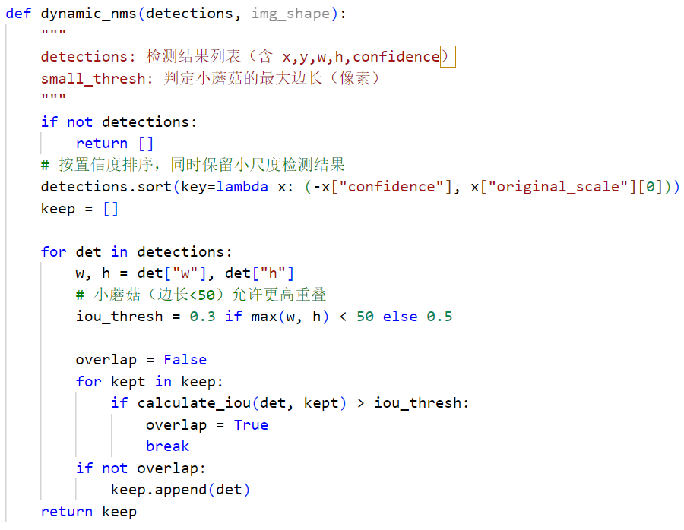
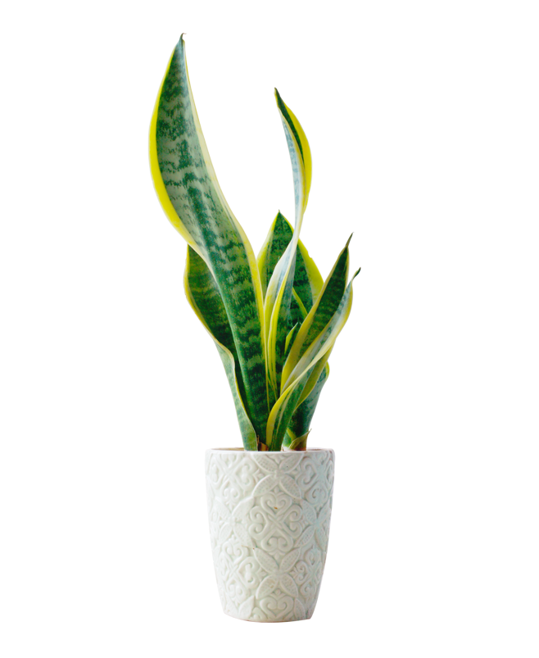
动态非极大值抑制
非极大值抑制(NMS)的作用是消除重叠的检测框并保留最优结果，其实现流程为：先按置信度对检测框排序，再计算框间交并比(IOU)，将重叠度大于0.5的检测框过滤，其中IOU的计算公式为交集面积与并集面积的比值，通过该算法可有效提升检测结果的准确性与唯一性。

Slide 8

坐标校准算法
在坐标校准过程中，偏移修正通过将x坐标左移（x = x - w * n%）以补偿机械臂抓取时的位置偏移，同时将y坐标上移（y = y - h * m%）来校正摄像头视角偏差；尺寸扩展则对宽度进行w = w + w * s%的扩展以增加抓取容错空间，高度按h = h + h * z%进行微调，并通过最小尺寸限制确保w/h≥50像素，避免产生无效检测框，从而形成一套针对机械臂抓取需求的坐标优化机制。

Slide 9
三、安装步骤
Click here to modify the text , you may post text here . Click here to modify the text . Click here to modify the text , you may post text here .

Slide 10
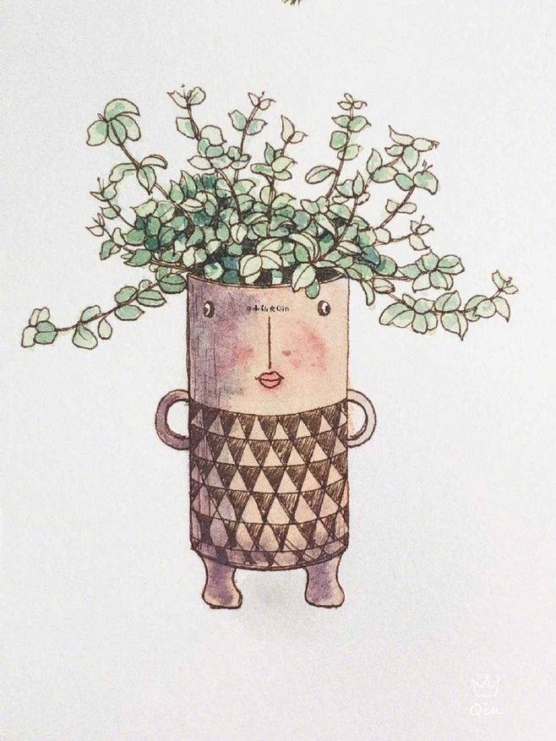
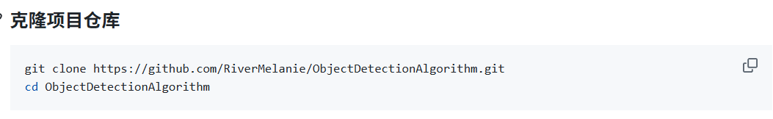
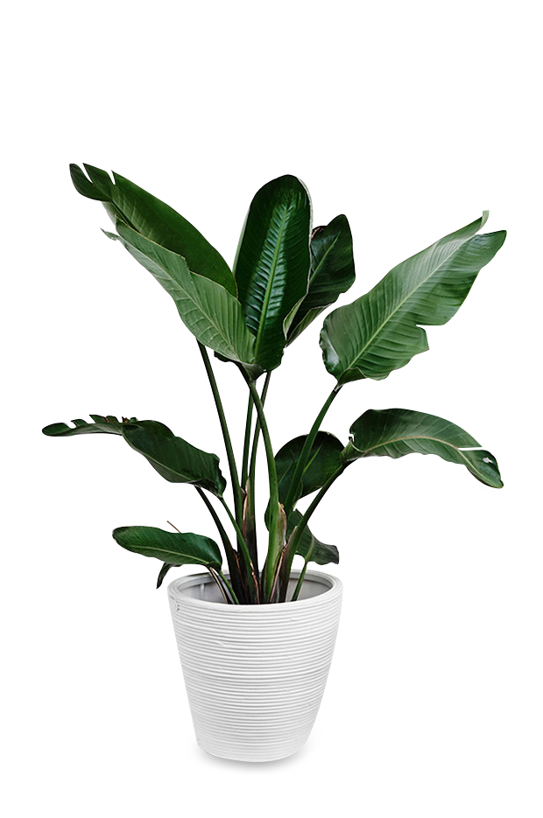
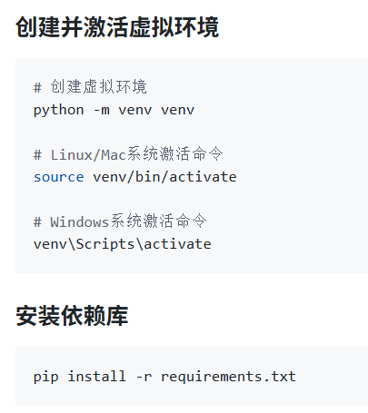
安装

Slide 11
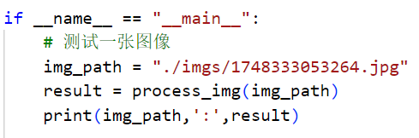
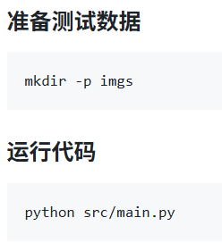
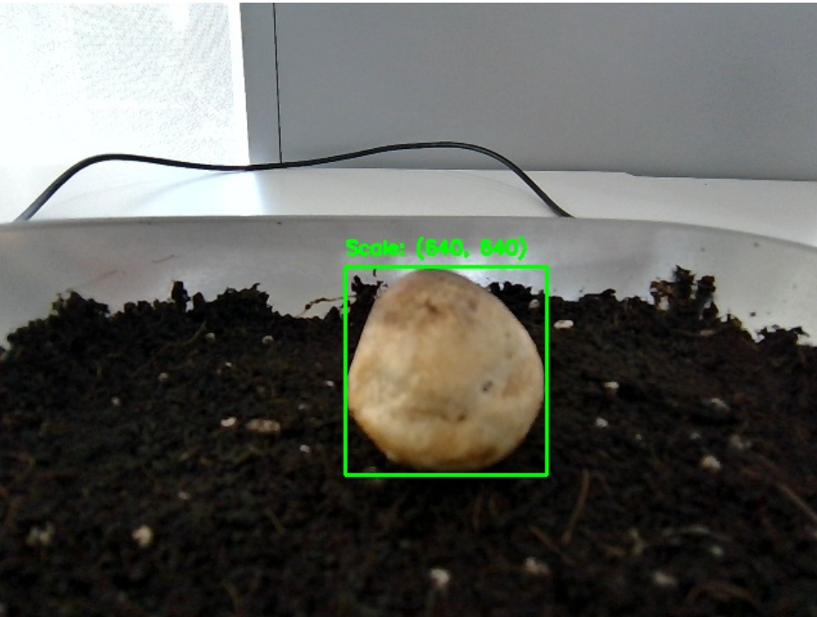
运行

